Slide 1
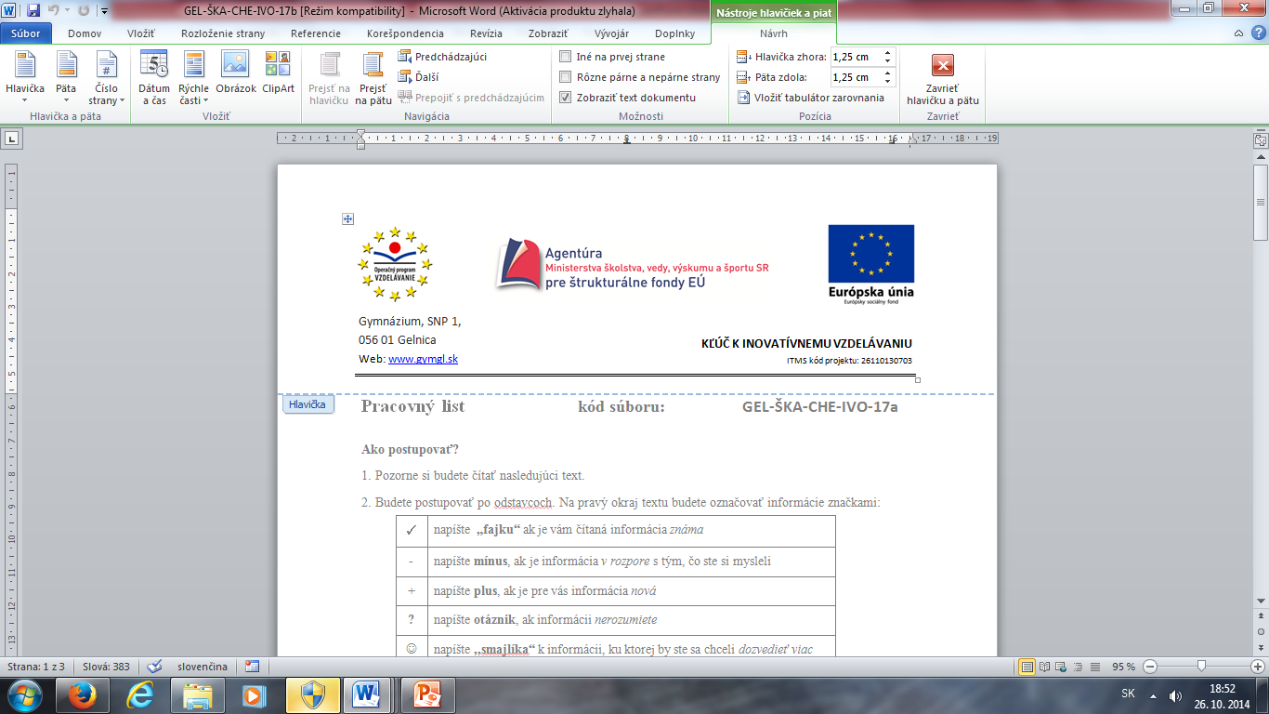
Komplexné zlúČeniny, tvorba vzorcov
RNDr. Lenka Škarbeková
Súbor: GEL-ŠKA-CHE-IIA-40

Slide 2
Princíp koordinačnej väzby
- spočíva v tom, že jeden prvok má voľný elektrónový pár a druhý prvok má voľné orbitály, kde by ich umiestnil

Slide 3
Koordinačné zlúčeniny =komplexy
- sú zložené z dvoch častí:
a.) centrálny atóm – príjemca - akceptor, má voľný orbitál (najčastejšie atóm prechodného kovu)
b.) ligand – darca – donor, anión alebo neutrálna molekula, má voľný elektrónový pár

Slide 4
dihydroxomeďnan sodný
Na [Cu (OH)₂]
centrálny atóm ligand

Slide 5
Ligandy
Vzorec ligandu | Názov ligandu | Anión/Neutrálna molekula
H20⁰ | akva | neutrálna molekula
NH3⁰ | ammin | neutrálna molekula
CN⁻ | kyano | anión
Cl⁻ | chloro | anión
Br⁻ | bromo | anión
OH⁻ | hydroxo | anión
H⁻ | hydrido | anión
I⁻ | jodo | anión

Slide 6
Používané predpony
počet ligandov | predpona
1 | mono
2 | di
3 | tri
4 | tetra
5 | penta
6 | hexa
7 | hepta

Slide 7
Tvorba vzorcov komplexov:
Pravidlá:
1. Názov komplexnej chemickej zlúčeniny pozostáva z dvoch častí:
podstatné meno + prídavné meno
Hydroxid hexaakvastrieborný
[Ag (H₂O)₆] OH
chemický vzorec píšeme odzadu
určíme si všetky oxidačné čísla
súčet kladných a záporných oxidačných čísel musí byť rovný nule !!!!!!!!
uplatňujeme krížové pravidlo

Slide 9
Napíšte chemický vzorec komplexných zlúčenín:
Hydroxid hexaakvastrieborný
________________________________________________________
Uhličitan tetraakvameďnatý
________________________________________________________

Slide 10
Tetrahydridohlinitan lítny
________________________________________________________
Tetrahydroxohlinitan draselný
________________________________________________________

Slide 11
K [Al (OH)₄]
____________________________________
Li [Al H₄]
__________________________________

Slide 12
Na [Au (OH)₄]
_______________________________
Tetrahydroxozlatitan sodný
_________________________________

Slide 13
Rozdiel
K ₃ [FeIII+ (CN)₆]
Hexakyanoželezitan draselný
K ₄ [FeII+(CN)₆]
Hexakyanoželeznatan draselný

Slide 14
Zopakujte si:
dusičnan diamminmeďnatý
Na₂[Pb F₆]
hexafluorokremičitan draselný
Li [Al H₄]
Na [Au (OH)₄]

Slide 15
síran tetraamminželeznatý
dusičnan diakvaželeznatý
hexakyanoželeznatan draselný
tetrahydridoboritan litný

Slide 16
[Ni(H₂O)₃]Cl₂
K [Al (OH)₄]

Slide 17
- Na₃[Al F₆]
- Li[Pb(OH)₃]
- [Cu(NH₃)₄] Cl₂
- síran tetraakvaortuťnatý

Slide 18
Pomenujte:
Li [Cr (OH)₄]
[Co (H₂O)₆] (NO₂)₂
K₃ [Ag I ₄]
Fe (H₂O)₄ ] SO₃

Slide 19
- hexafluorohlinitan sodný
- dusitan tetraamminhorečnatý
- [Al (CN)₂ ] NO₂
- hydroxid tetraakvameďnatý

